Slide 1
Monitoring a diagnostika kvantity a kvality pohybové aktivity
Oleksandr Denysiuk
465276

Slide 2
GPS sledovací jednotka je zařízení, obvykle provádí prostřednictvím jedoucího vozidla nebo osoba, která používá Global Positioning System určit a sledovat jeho přesné umístění, a tudíž, že jeho nosiče, v pravidelných intervalech. Zaznamenaná data polohu je možné uložit do měřicí jednotky, nebo může být přenášeny do centrální databáze data o poloze, nebo Internet -souvislý počítač, pomocí celulární ( GPRS nebo SMS), rádio nebo satelitní modem vložené v jednotce. To umožňuje umístění aktiva se bude zobrazovat na mapovém pozadí a to buď v reálném čase nebo při analýze trať později, pomocí GPS sledovací software . Sledování dat software je k dispozici pro chytrě telefony s GPS schopností.

Slide 3
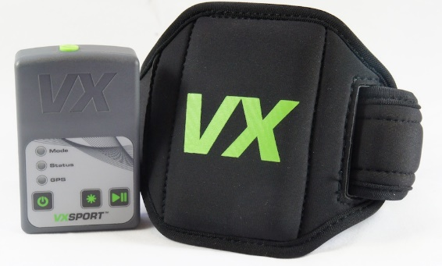
GPS traking VX 90
Představuju inovativní a lehký VX90.
VX90 kombinuje klíčové technologie v Monitorovací systémy VX Sport je individuální sportovec. Dává vám výkonné školení a údaje o výkonu herní čas na dosah ruky.
Jednoduchý na používání a snadno pochopitelné. Ideální províkendové bojovník , uni a stipendium PE programy a elitní týmy , které nevyžadují plný biometrické zpětné vazby (VX90 nezahrnuje akcelerometrů / magnetometr).

Slide 4
Speed - maximální a průměrná rychlost sportovec včetně mapování rychlostí v až pěti uživatelem definovaných zón
Distance - záznamy celková vzdálenost ujetá v relacích včetně rychlosti vs analýze na dálku a mapování umístění trati ve vzdálenosti až pěti uživatelem definovaných zón
Sprint Tables - detailní hlášení všech sprintech například počet sprintů a maximální zrychlení sprintů v rámci zasedání
Heart Rate - údaje tepové frekvence včetně maximální a průměrná tepová sazeb spolu s mapováním personálních nákladů v rámci až pěti uživatelem definovaných zón
Energy Consumption - údaje o spotřebě energie poskytnuté ve zprávách a souhrny na obrazovce, včetně spálených kalorií
Work Recovery Ratio - údaje poměr mezi prací a obnovy stanovený v souhrnu po stažení
Tailored to you - vytvořte si svůj vlastní profil sportovec
Analisys - porovnat své hry a tréninky na VX View Software

Slide 5
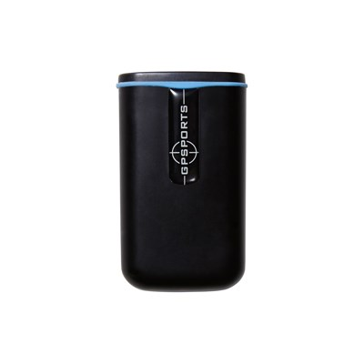
GPSports Evo
ŘEŠENÍ ŘÍZENÍ ZÁTĚŽE
GPSports Evo je plug-and-play monitorovací řešení sportovec pro trenéra, který chce přesné a spolehlivé údaje o výkonu, aniž by se museli obtěžovat s vyšetřovací analýzy post-relace.
Snadno ovladatelný a vědecky ověřené technologie umožňuje rychlé podávání zpráv o objemu sportovec a intenzitě s využitím obrázky grafů a tabulek porovnat sportovců přes mikro a makro cyklů.
GPSports Evo je nejmenší GPS sledovací zařízení v kolektivní sport, což znamená rychlejší buy-in interně z hráčů a trenérů a méně rušivého řešení na poli. Díky rozsáhlé testování v nejvíce fyzicky náročných sportů na světě, GPSports Evo je navržena tak, aby se bít.

Slide 6
MALÉ A PEVNÉ
GPSports Evo je nejmenší GPS sledovací zařízení v kolektivní sport, což znamená rychlejší buy-in interně a méně dotěrný řešení na poli.
RYCHLOST K PRONIKNUTÍ DO PODSTATY
S nejrychlejší rychlost stahování z přístroje do softwaru, budete trávit více času analyzovat vaše informace a méně času čekáním na vaše data synchronizovat.
COACH PŘÁTELSKÝ
GPSports je určen pro trenéra, který chce přijímat informovaná rozhodnutí, ale nemá čas na hlubokém ponoru do komplexních dat.

Slide 7
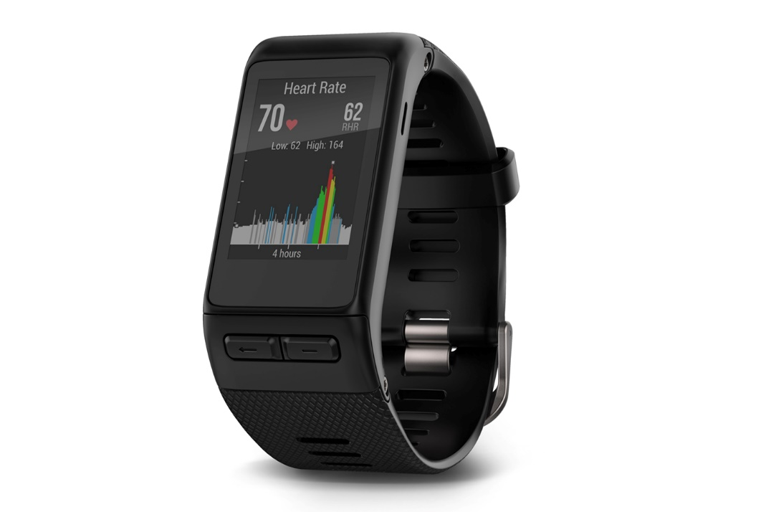
Garmin Vivoactive HR
Garmin Vivoactive HR je druhý stab společnosti u jeho velký všestranný člověk - její všechno sledovat. Přes obrovské množství garmin specializovaných sportovních wearables je Vivoactive HR je jediný hodinky navržen tak, aby dělat všechno, a přinést všechny ty různorodé druhy společně v jednom fitness hodinek.
Běh, cyklistika, golf, plavání, fitness sledovaní , SmartWatch upozornění a tepovou frekvenci: všichni jsou tady. Nemluvě o tom, běžky, indoor cycling, běh, krytý veslování a další.

Slide 8
Garmin Vivoactive HR: Sportovní tracking
Dostaneme se přes testování jako mnoho různých způsobů jak je to možné v řádném termínu, ale pro účely tohoto přezkumu, budeme držet běhání, plavání a golf. Většina ostatních režimech lidoop tyto funkce, a tyto režimy jsou nejdůležitější z hlediska srovnávání a testování přesnosti.
Při spuštění, sledování je poměrně standardní záležitost: dostanete rychlost, kadenci, tepovou frekvenci a zjevné data tempo / vzdálenost. To nedosahuje vyhrazené Forerunner zanedbáním přidávat pokročilejší detaily, jako VO2 max nebo detaily obnovy, ale pro většinu běžců, je to slušné sadu metrik.
Samozřejmě, že velký přídavek je zde srdeční frekvence, bylo dosaženo díky Elevate (Garmin vlastní tech) snímačem pod dozorem. Je to standardní optický senzor, který hledá krve pulzující pod kůži, a stejně jako desítky zařízení tam, že slibují stejné, to dělá docela slušnou práci.
Venku na delší spustí jej udržovaly v 2bpm z hrudní pás, což je naprosto přijatelné ukazatelem toho, jak tvrdě jsme pracovali. Skrz stabilním běhu, který dělal zahrnovat značné množství kopce práce, Garmin laserem vytvořené na hrudní popruh s působivou přesností. Používáme Strava sledovat naše běhy, které Garmin synchronizuje s, a údaje srdeční frekvence odemkne všechny druhy nových funkcí, které prostě dělá celý zážitek podrobnější. Stručně řečeno, tepová frekvence je skvělý.
Ale jak jsme se ukázalo, optický je dlouhá cesta od bytí EKG na zápěstí. Tech je náchylný k naprosto poškodí při vysoké intenzitě a Vivoactive HR se v ničem neliší. Stačí porovnat dva grafy níže krátkého intervalu relace oproti hrudní pás, které ukazují hladké křivky popruhu versus vyšilovat optický.

Slide 9
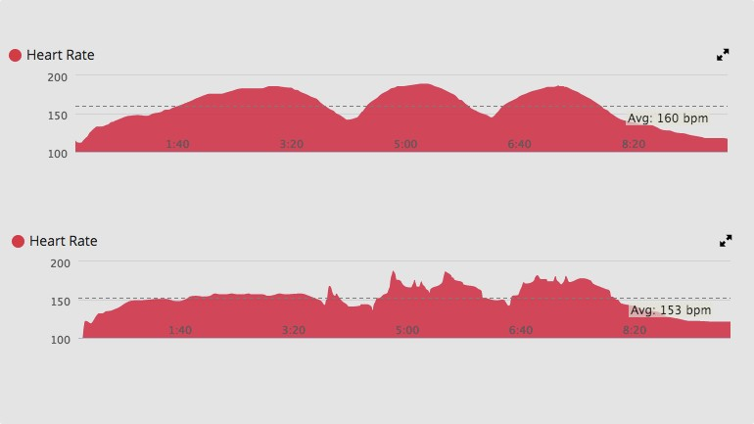

Slide 10
I když to bylo bezchybné během ustáleného cvičení, protože jsme přidali výbuchy aktivity na náš trénink a naše srdeční frekvence vyšplhaly na 190 Vivoactive zastavil na zhruba 165. Zdálo se, že tam paralyzované a když jsme se vrátili k odpočinku a zjištěná hrudní popruh srdeční frekvence klesá zpět na 150, Vivoactive stále zaostávají.
Stručně řečeno: je to skvělé pro všeobecné chodu, ale pokud chcete začít sledovat intervaly, budete muset investovat do hrudního pásu pro spárování s Vivoactive.
Garmin hodinky byly vyčištění v našich bazénech testech příliš, a Vivoactive HR obsahuje všechny stejné režimy, které zajistil původní Vivoactive jedničky našem bazénu recenzi pouhými dvěma měsíci. Bude sledovat délku, vzdálenost, rychlost, mrtvice počet / frekvence, kalorie - a to je jeden z nejspolehlivějších přístrojů venku.
Pro cyklisty, dostanete standardní GPS data o rychlosti a vzdálenosti, ale Vivoactive bude párovat s rozsahem Garmin snímačů na kole, takže vážné cyklisté jsou zajišťovány.

Slide 11
Děkuji za pozornost

